Slide 1
“METTERE AL MONDO IL MONDO” GIORNATE CIVICHE 2023/2024 AMICO SUOLO LABORATORIO SUGLI ABITANTI DEL SOTTOSUOLO
“METTERE AL MONDO IL MONDO”
GIORNATE CIVICHE 2023/2024
AMICO SUOLO
LABORATORIO SUGLI ABITANTI DEL SOTTOSUOLO
SCUOLA INFANZIA LIPPI

Slide 2
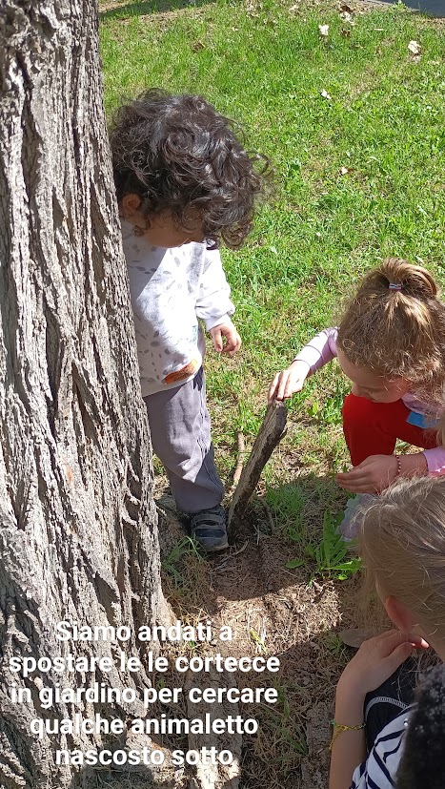
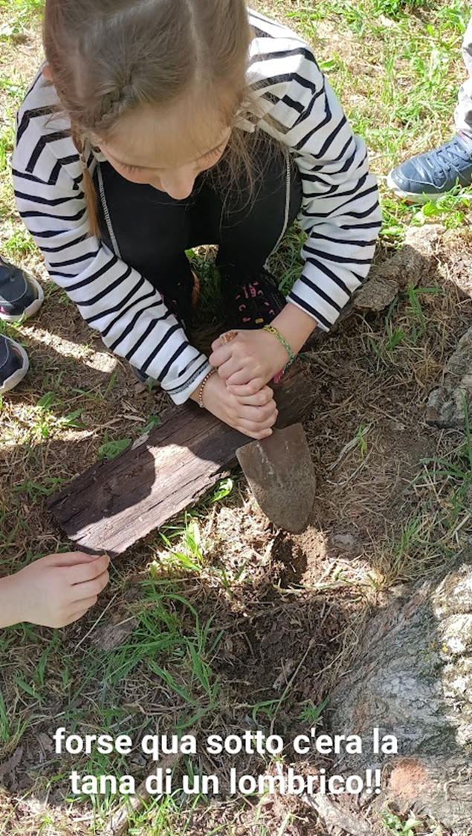

Slide 3
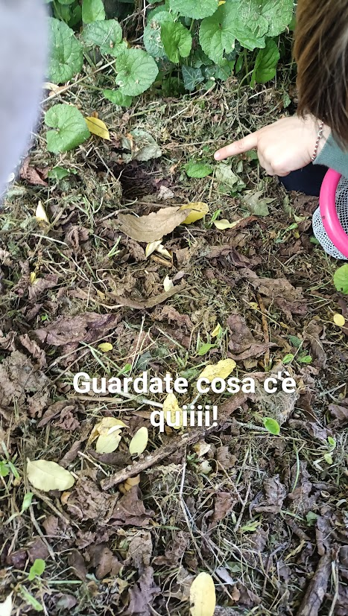
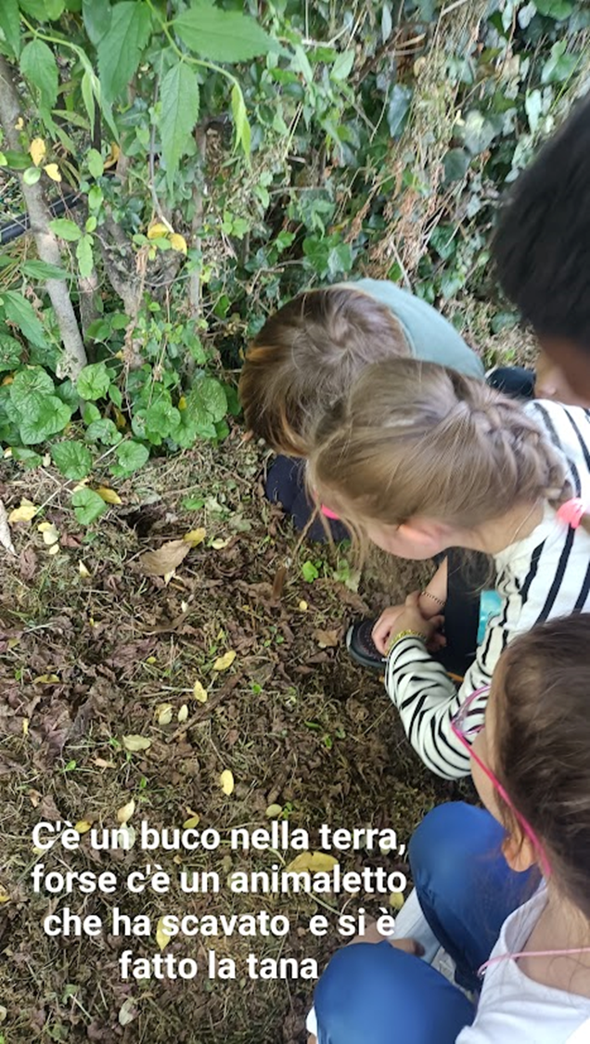

Slide 4
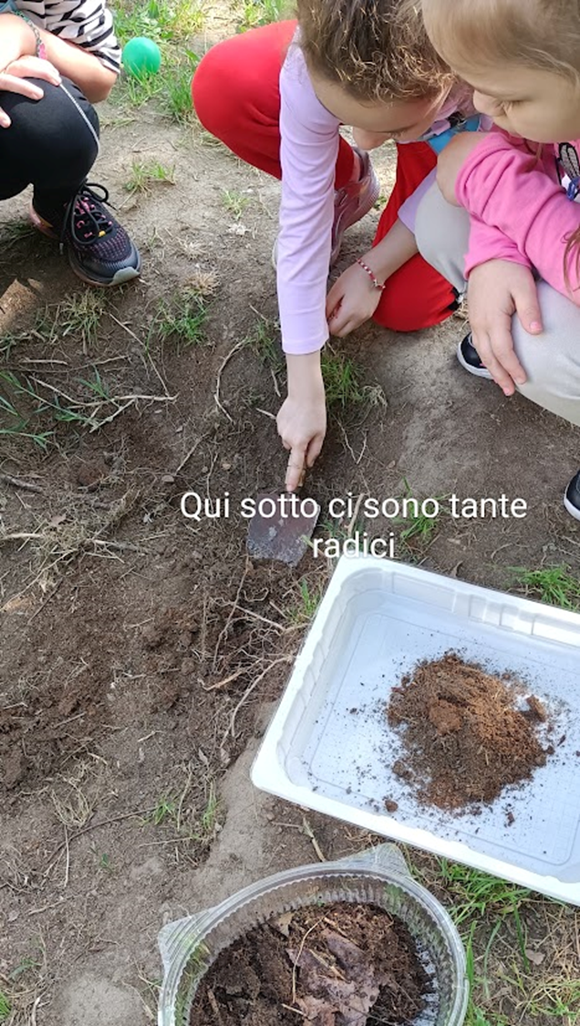
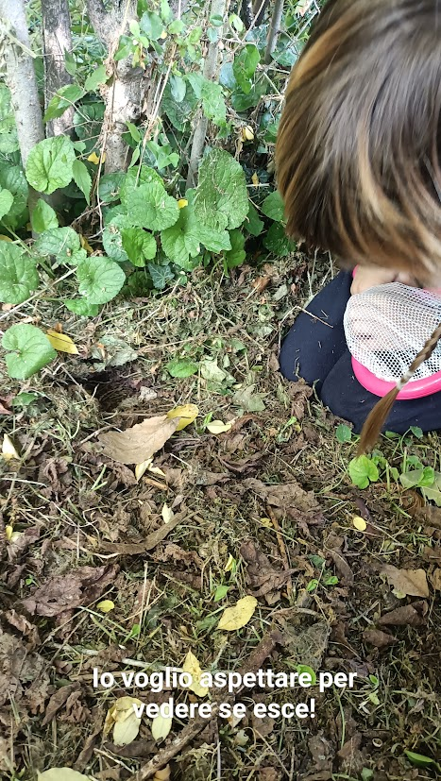

Slide 5
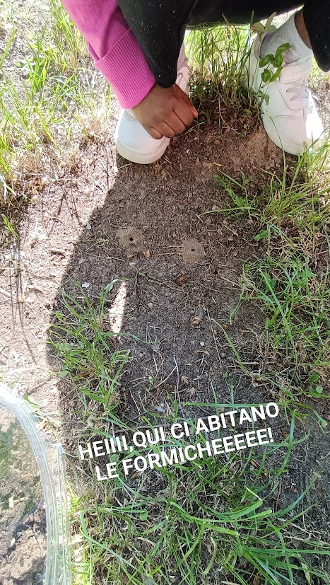
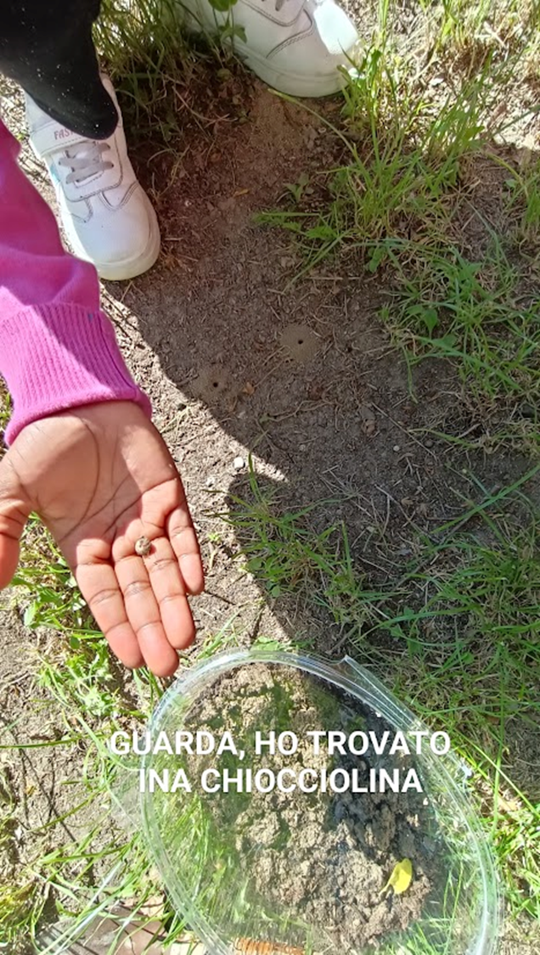

Slide 6
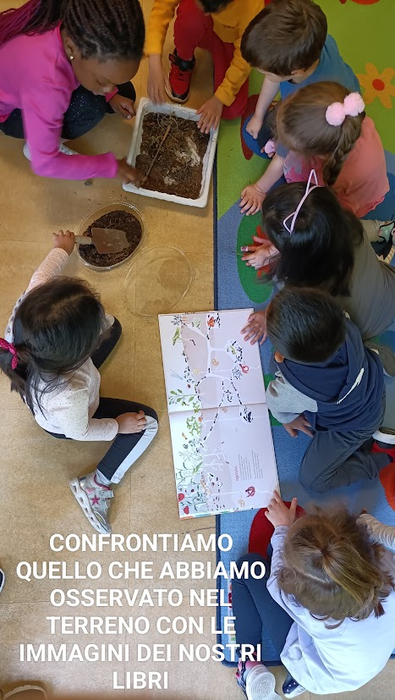
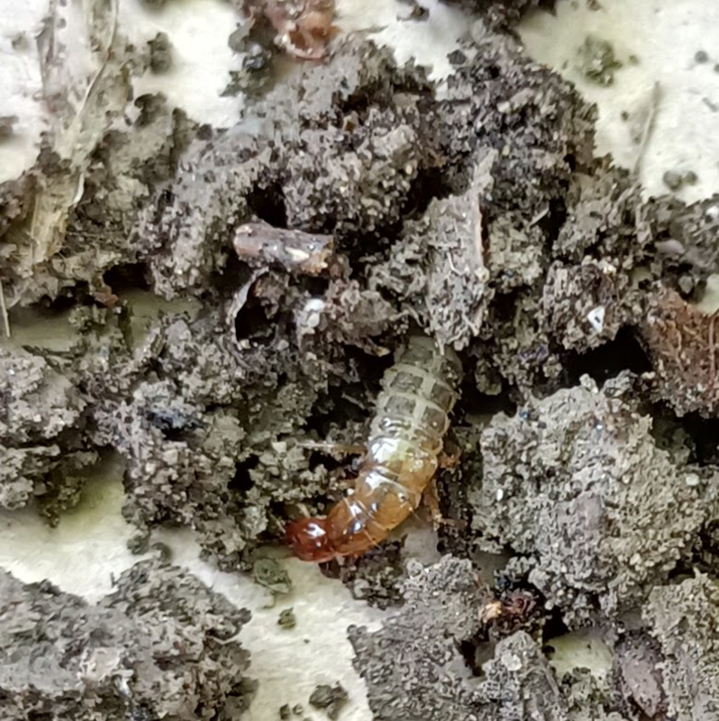
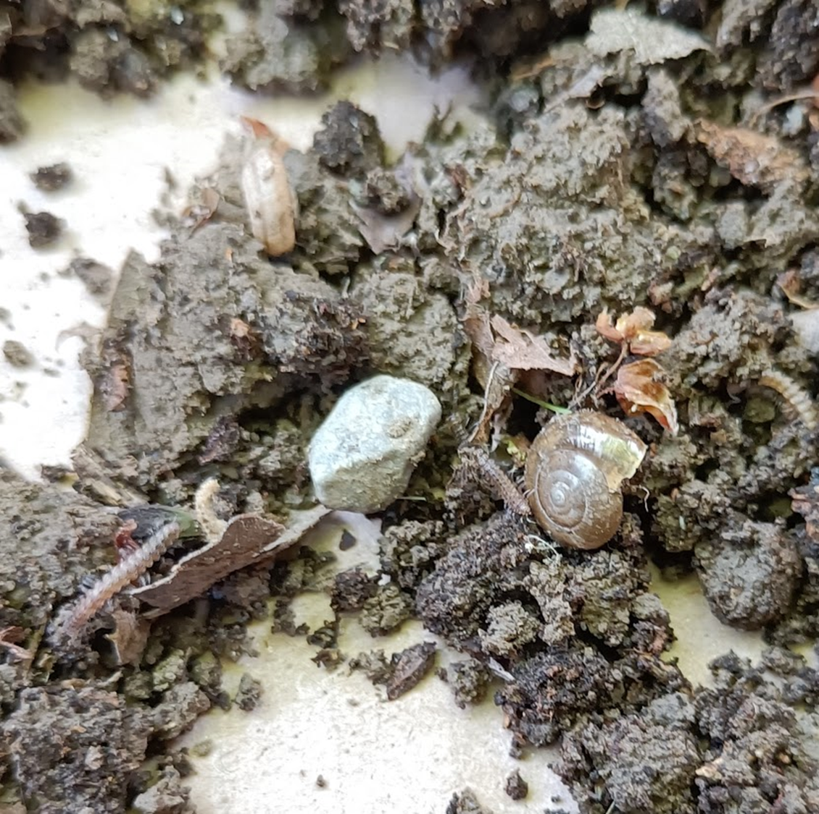

Slide 7
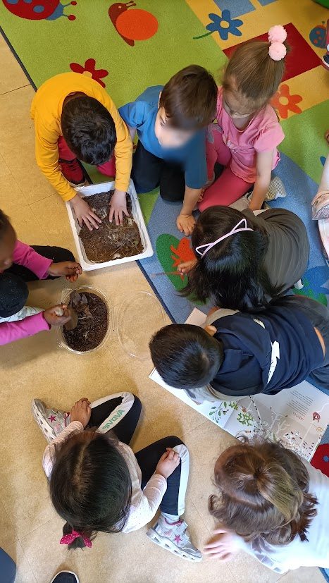
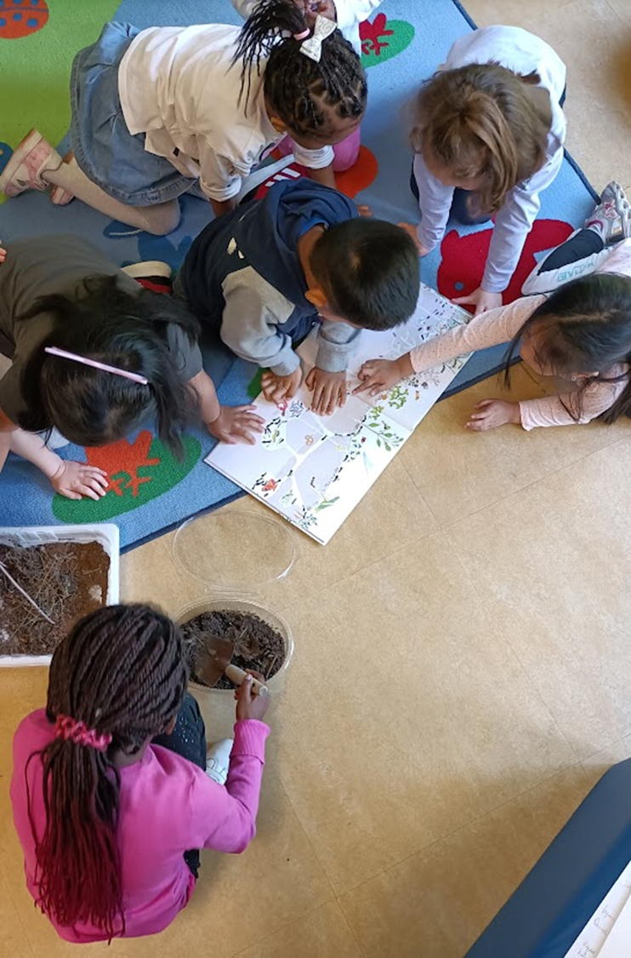
D
DA QUI NASCONO INTERESSANTI CONVERSAZIONI!!

Slide 8
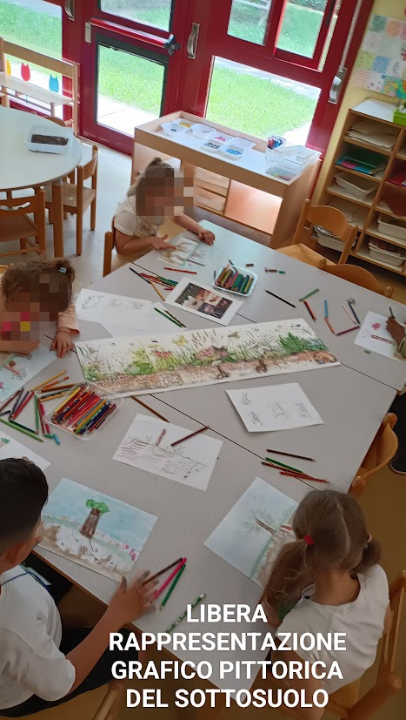

Slide 9
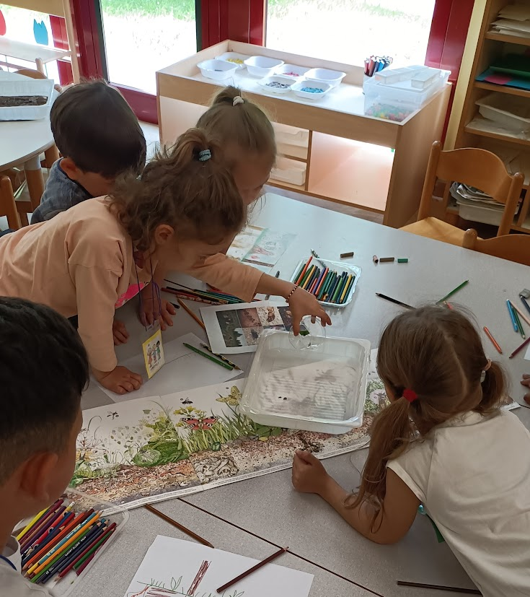

Slide 10
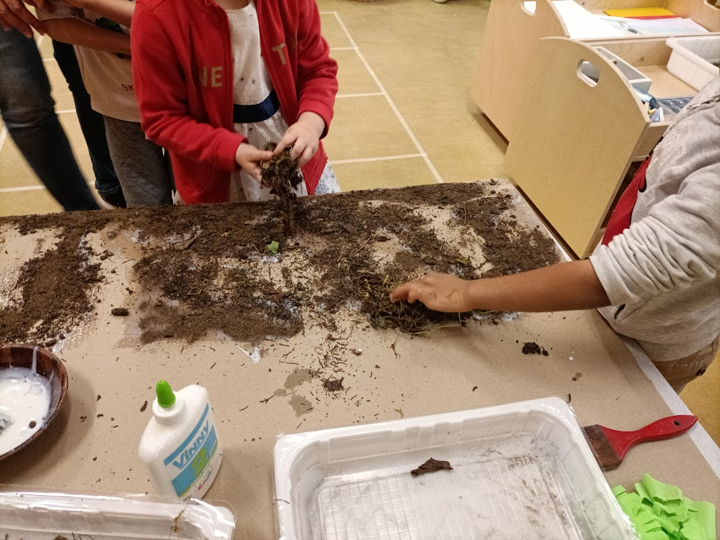
RICREIAMO LE TANE DEGLI INSETTI E DEGLI ANIMALETTI
RICREIAMO LE TANE DEGLI INSETTI E DEGLI ANIMALETTI

Slide 11
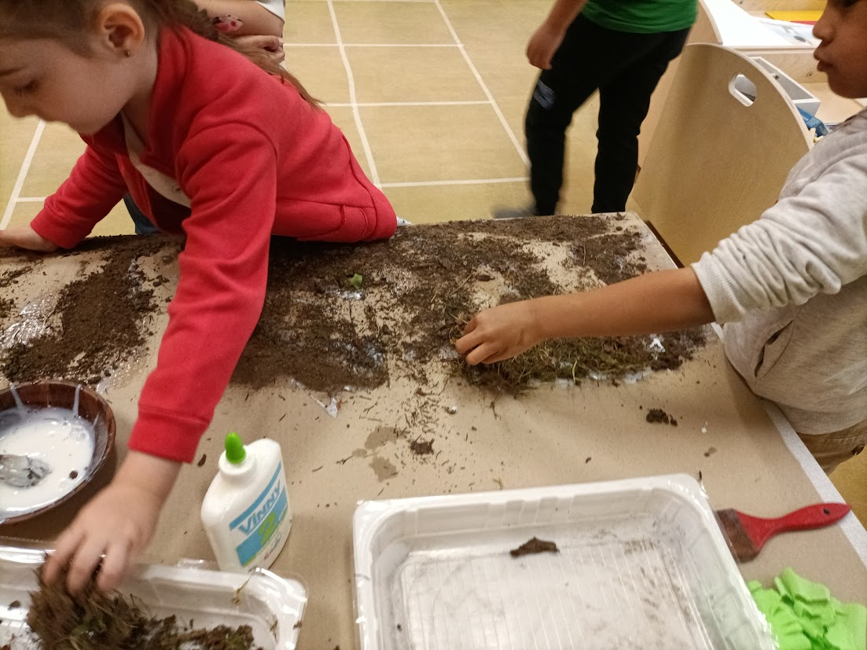

Slide 12
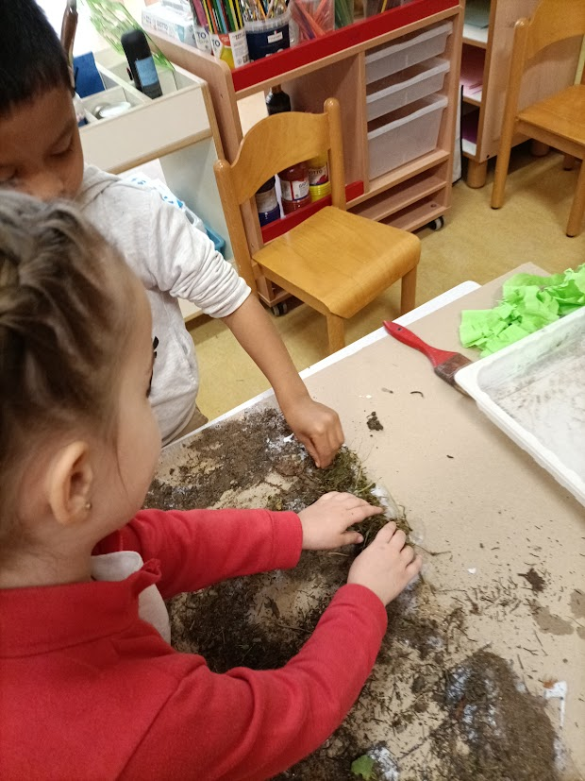

Slide 13
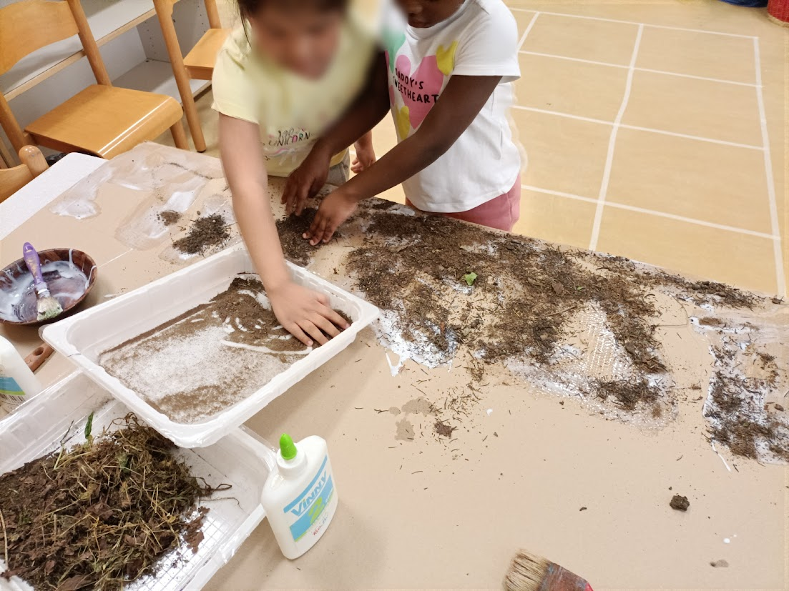

Slide 14
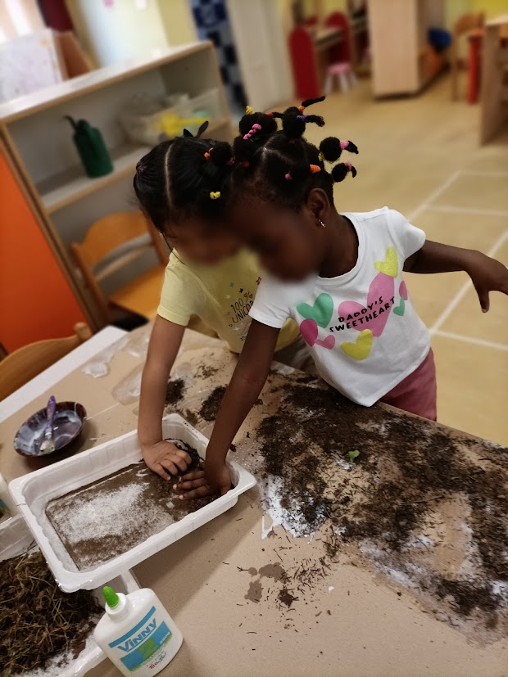

Slide 16
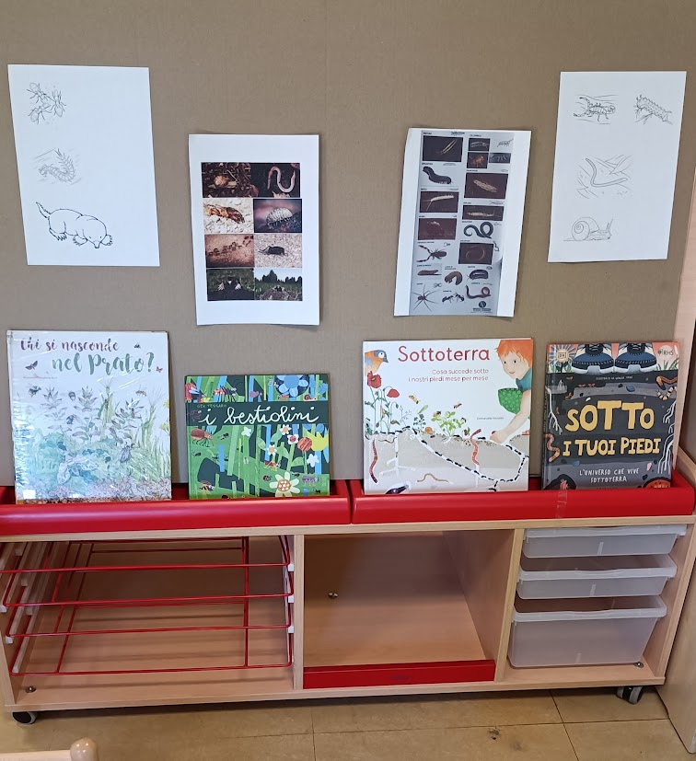

Slide 17
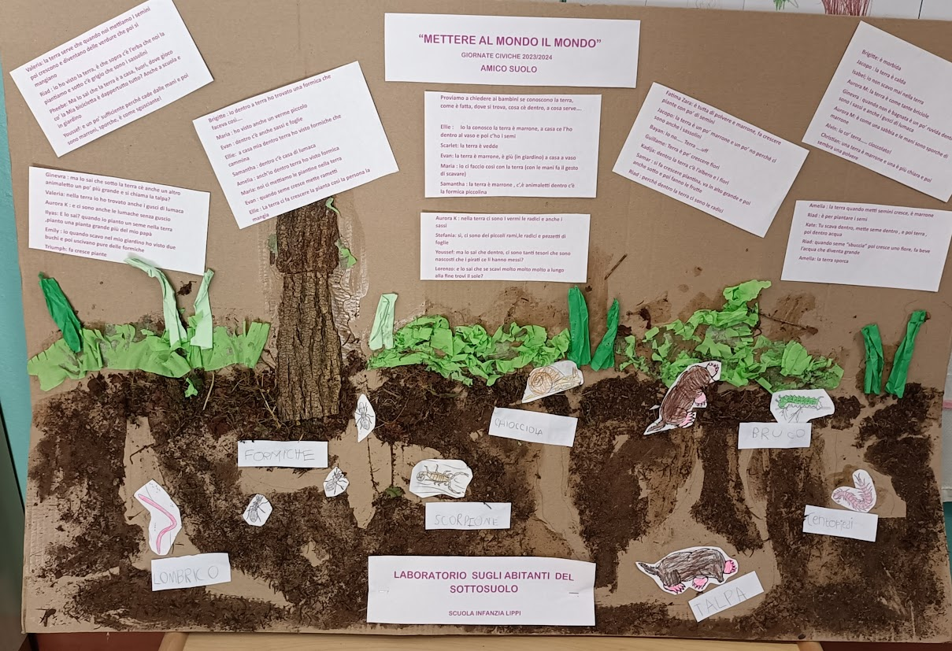

Slide 18
